Slide 1
华为挑战赛
机器人场景下的运输生产问题

Slide 2
整体结构
工作台list[dict]（6）
变量：workstations
机器人list[dict]（10）
变量：robots
1. 读取地图
2. 返回OK
3. 读取每一帧信息
4. 返回OK
5. 处理当前帧信息
6. 机器人行为响应
7. 返回OK，回到第三步
1. 变量维护模块。如robot 到每个station距离
2. 行为确定模块。robot购买，销售，毁灭。
3. 目标更新模块。每帧robot的靶工作站。

Slide 3
处理模块
最终目标：得到每帧的r_action，shape为[4,5], 4个机器人，5种行为。初始值为-1.
1. 变量维护模块。如robot 到每个station距离
2. 行为确定模块。robot购买，销售，毁灭。
3. 目标更新模块。每帧robot的靶工作站。以及robot的前进速度和角速度。
行为确定模块。robot购买，销售，毁灭。
1. 遍历机器人
2. 找到该机器人的靶工作站
3. 如果当前机器人在靶工作站，则进行交易行为（销售或购买，改变r_action的值）
4. 如果不在靶工作站，则不进行任何交易行为。r_action中的sell，buy和destroy保持初始值-1
目标更新模块。靶工作站，由4维向量 r_next 维护。初始值为-1. robot购买，销售，毁灭。
1. 遍历机器人
2. 如果机器人携带了产品，则找4，5，6，9工作台最近的index。更新r_next。
3. 如果机器人没有携带产品，则找1，2，3工作台，最近的index。
1. 遍历机器人
2. 根据当前机器人与其靶工作站的距离，确定角速度方向，默认最大角速度。
3. 前进速度默认+6m/s

Slide 4
关键问题
1. 变量维护模块。如robot 到每个station距离
2. 行为确定模块。robot购买，销售，毁灭。
3. 目标更新模块。每帧robot的靶工作站。以及robot的前进速度和角速度。
1. 目标更新模块，应更细致的划分
2. r_next，对应 “怎么找” 问题. 完成当前订单，不用实时更新。
3. r_action里的前进速度和角速度，对应 “怎么走” 问题。
1. “怎么找” （李）
考虑组合优化。建立成本函数。（不可能全局最优，尽可能贪心）
成本函数需考虑：到达目标点，不用等待，直接交易。
成本函数需考虑：4，5，6，7工作站，如果有产出，机器人选择它们的优先级更高。
2. “怎么走”（邓）
考虑时间成本以及躲避障碍。（可最优解）
1. 走出完美曲线，最短时间到达靶工作站。（有最优解）
2. 机器人碰撞检测，墙壁碰撞检测。（）

Slide 5

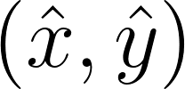


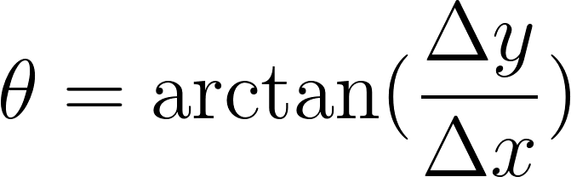

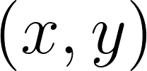
怎么走（完美曲线，最短时间）
工作站
机器人

Slide 6
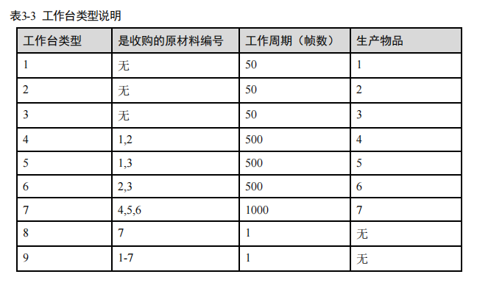
怎么找
仅考虑当前机器人工作流：不变因素是“去买材料”和“去卖材料”的固定行为。
1. 生产类工作站 1，2，3. (有无产品存货)
2. 生产收购类工作站 4，5，6，7 （收材料，生产产品）
3. 收购类工作站 8，9 （无需考虑）
工作站
触发find_target:（需要找r_next）
如果空手，则去买（1,2,3,4,5,6,7）
如果不空手，则去卖 (4,5,6,7,8,9)
触发check_action（到达靶节点, 确认交易行为）:
如果空手，则买
如果不空手，则卖
去买（空手）
收购工作站
生产工作站
50帧， main_varible
去卖（不空手）
触发find_target:（需要找r_next）
触发check_action（到达靶节点, 确认交易行为）

Slide 7
怎么找
如果空手，则问4，5，6，7 工作台是否有货，有则买；否则买 1，2，3 工作台。
如果不空手，则分为如下类别：
# 产品类别为1，卖给 4，5，9 工作台
# 产品类别为2，卖给 4，6，9 工作台
# 产品类别为3，卖给 5，6，9 工作台
# 产品类别为4，卖给 7，9 工作台
# 产品类别为5，卖给 7，9 工作台
# 产品类别为6，卖给 7，9 工作台
# 产品类别为7，卖给 8，9 工作台
# 要求，卖给的工作台要有材料空位，//且含有优先级数组index，之后考虑//如果不存在有空位的工作台，之后考虑
触发find_target:（需要找r_next）
如果空手，则去买（1,2,3,4,5,6,7）
如果不空手，则去卖 (4,5,6,7,8,9)
去买（空手）
生产工作台优先级。（较难）
收购工作台优先级。（工作台材料越多越优先）
生产与收购联动。
NOTES: 优先级即为成本函数。
收购工作站
生产工作站
50帧， main_varible
去卖（不空手）
触发find_target:（需要找r_next）

Slide 8
怎么找（成本对比）
原价 售价 净赚 最大损失赚
机器人拿物品
1
3000 6000 3200 2000
4400 7600 3400 1880
5800 9200 3600 1760
15400 22500 7100 2600
17200 25000 7800 2800
19200 27500 8300 2800
76000 105000 29000 8000
2
3
4
5
6
7

Slide 9
任务安排
1. “问题一”：负责人
生产工作台优先级。
收购工作台优先级。
特殊工作站队列中，碰撞死锁问题。
到达靶工作站不作为问题
2. “问题二”：负责人
考虑时间成本以及躲避障碍。（可最优解）
1. 走出完美曲线，最短时间到达靶工作站。（有最优解）
2. 机器人碰撞检测，墙壁碰撞检测。（）
3. “问题三”：负责人
考虑时间成本以及躲避障碍。（可最优解）
1. 走出完美曲线，最短时间到达靶工作站。（有最优解）
2. 机器人碰撞检测，墙壁碰撞检测。（）

